Slide 1
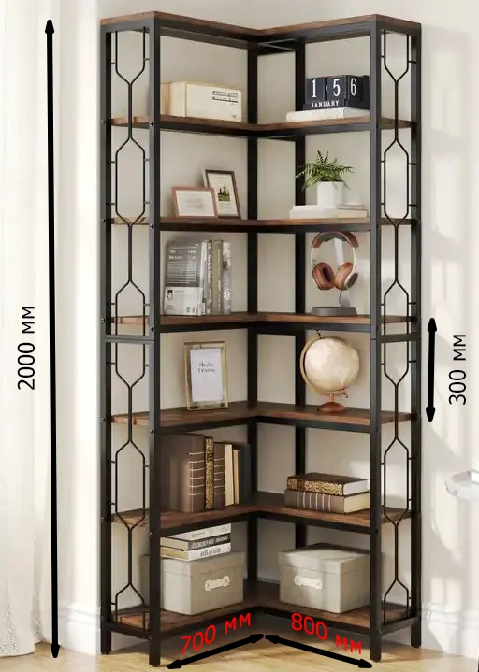
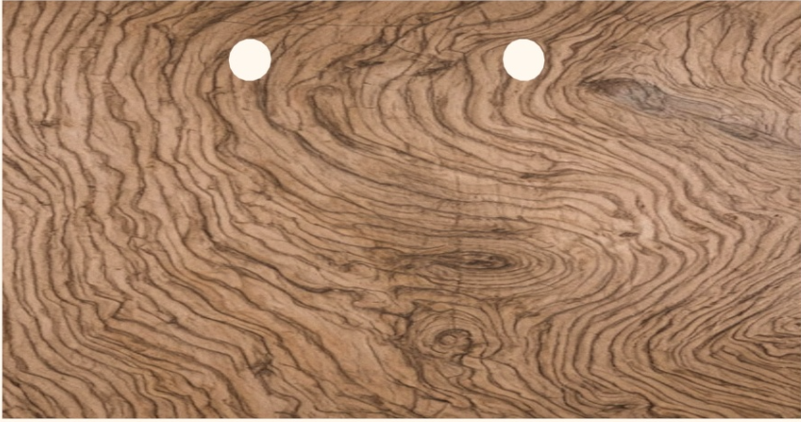
Наименование закупаемых работ | Наименование мебели | Краткая характеристика | количество | срок выполнения работ
Работы по изготовлению мебели | Полка напольная | Угловая полка 7-ярусная Г-образная в стиле loft. | 1 шт | 30 календарных дней
 |  | Материал: дерево + металл
 |  | Длина: 800 мм
 |  | Ширина: 700 мм
 |  | Высота: 2000 мм
 |  | 7 секций, расстояние между секциями 300 мм
 |  | Материал основания: металлический профиль 25х25х2,5 мм
 |  | Цвет основания: темный (по согласованию с заказчиком)
 |  | Материал полок: ЛДСП
 |  | Толщина полок: 16 мм.
 |  | Цвет полок: светлый (по согласованию с заказчиком)

Slide 2
Сатып алынатын жұмыстардың атауы | Жиһаздың атауы | Қысқаша сипаттама | Саны | жұмыстарды орындау мерзімі
Жиһаз жасау бойынша жұмыстар | Еден сөресі | АтауыЛофт стиліндегі Г-тәрізді 7 деңгейлі бұрыштық сөре | 1 шт | 30 күнтізбелік күн
 |  | МатериалыАғаш + металл
 |  | Ұзындығы800 мм
 |  | Ені700 мм
 |  | Биіктігі2000 мм
 |  | Құрылымы7 бөлім (секция), бөлімдер арасындағы қашықтық 300 мм
 |  | Негізінің материалыМеталл профиль 25x25x2,5 мм
 |  | Негізінің түсіҚою түс (тапсырыс берушімен келісім бойынша)
 |  | Сөрелердің материалыЛДСП (ламинатталған ДСП)
 |  | Сөрелердің қалыңдығы16 мм
 |  | Сөрелердің түсіАшық түс (тапсырыс берушімен келісім бойынша)

